Slide 1

Yo en la escuela naval
Escuela Naval
Herramientas Tecnológicas
Cadete Joaquín Calderón 202
Curso: 1° CEPO

Slide 2
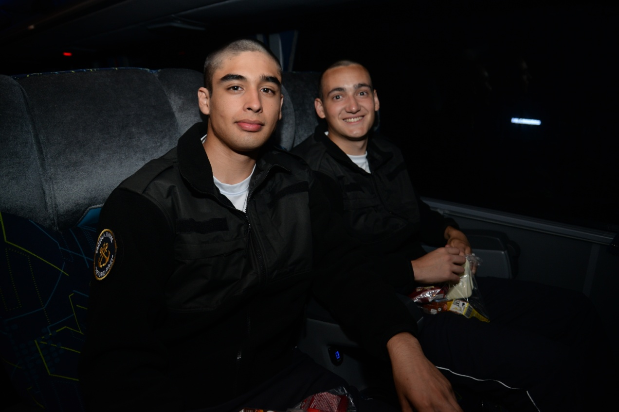
Viaje a la isla Quiriquita
Tercer día después de mi ingreso a la escuela naval, donde nos dirigíamos a la isla Quiriquina en Talcahuano donde se harían actividades, como baños de mar, competencias, infanterías y muchas mas .

Slide 3
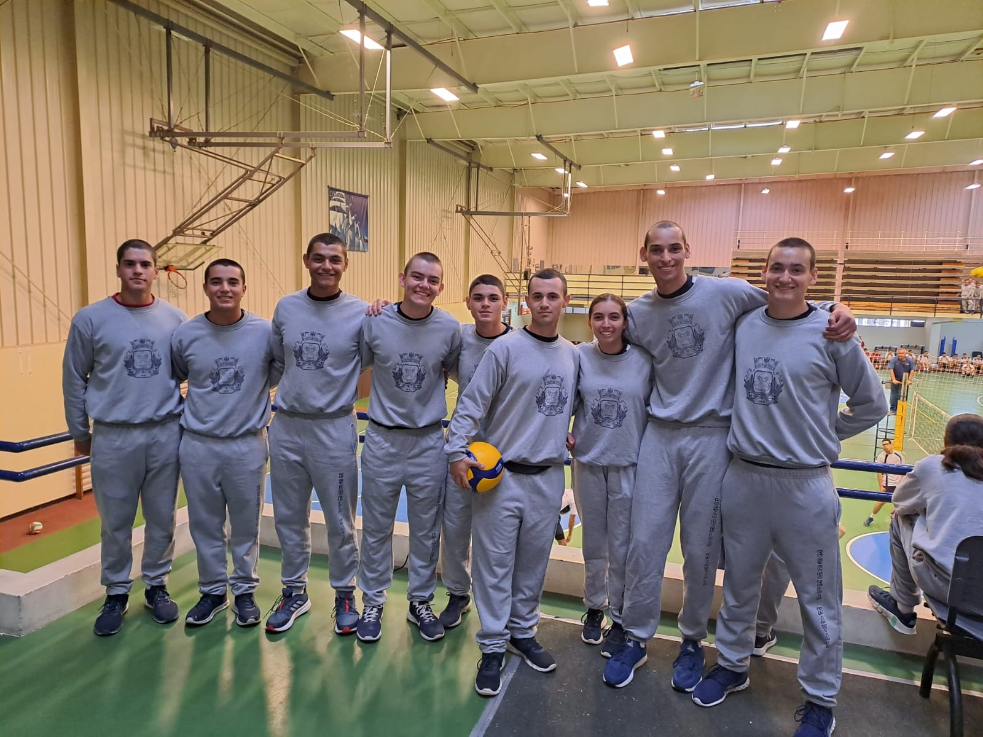
Actividad recreativa de vóley
En este día se estaba compitiendo el Lautaro, el cual era un campeonato de diversos deportes, donde en este se realizo la competencia de vóley, en el participe y mi equipo gano los 2 partidos

